Slide 1
跨越海峡的生命桥

Slide 2
白血病俗称“血癌”，是一种恶性程度极高的血液病。近年来，随着医疗技术的发展，可以用化疗、放疗等方法遏制病变的白细胞，延长病人的生命。但是这种方法的副作用大，复发率高，不但给病人带来极大的痛苦，而且对家庭、社会造成了沉重的负担。
骨髓移植是一种相当先进的医学治疗方法。它可用于治疗以往认为不可能治愈的疾病，自从1968年以来，骨髓移植被用来治疗急慢性白血病、严重型再生不良性贫血、淋巴癌、多发性骨髓瘤以及某些转移性肿瘤。

Slide 3
2005年9月4日，在中国人民大学逸夫会议中心，姚明志愿加入中华骨髓库，成为一名骨髓捐献志愿者。图为姚明正在现场采集血样。姚明表示：“成为中华骨髓库的志愿者只需要一点点的勇气。中国现在等待骨髓移植手术的患者已达100余万名，每年新增4万多名白血病患者，其中很大一部分还是正值花季的青少年，他们每天都在生死线上挣扎，所以我们必须从自己做起，尽我们每个人的力量来帮助他们。”

Slide 4
凋零 含苞 绽放 袭击
辗转 沉着 空旷 白血病
骨髓移植 谈何容易 海峡彼岸
骨肉同胞 血脉亲情
xuè
suǐ
xuè

Slide 5
“血”字有文白二读：一读xuè（文），用作书面语读音；一读xiě（白），
用作口头语读音。但是，书面语和口头语有时候不大容易区分，要是按“血”字的用法来区分，就比较容易掌握了。
“血”用在合成词和成语中，属于书面语用法，应读成xuè。如：血液、血管、血汗、血迹、血案、血本、血统、血色、血债、输血、贫血、心血、充血、热血、浴血、血小板、吸血鬼、混血儿、脑溢血、血海深仇、血流如注、头破血流、狗血喷头、有血有肉。
“血”单独使用或用在短语（词组）中，属于口头语用法，应读成xiě。如：吐了一口血、血的教训、血的代价、像血一样红（以上属单用），血脓、血块、血斑、鸡血、猪血、卖血、献血、验血、抽血。
PPT模板：www.1ppt.com/moban/ PPT素材：www.1ppt.com/sucai/
PPT背景：www.1ppt.com/beijing/ PPT图表：www.1ppt.com/tubiao/
PPT下载：www.1ppt.com/xiazai/ PPT教程： www.1ppt.com/powerpoint/
资料下载：www.1ppt.com/ziliao/ 范文下载：www.1ppt.com/fanwen/
试卷下载：www.1ppt.com/shiti/ 教案下载：www.1ppt.com/jiaoan/
PPT论坛：www.1ppt.cn PPT课件：www.1ppt.com/kejian/
语文课件：www.1ppt.com/kejian/yuwen/ 数学课件：www.1ppt.com/kejian/shuxue/
英语课件：www.1ppt.com/kejian/yingyu/ 美术课件：www.1ppt.com/kejian/meishu/
科学课件：www.1ppt.com/kejian/kexue/ 物理课件：www.1ppt.com/kejian/wuli/
化学课件：www.1ppt.com/kejian/huaxue/ 生物课件：www.1ppt.com/kejian/shengwu/
地理课件：www.1ppt.com/kejian/dili/ 历史课件：www.1ppt.com/kejian/lishi/
Notes:
PPT模板：www.1ppt.com/moban/ PPT素材：www.1ppt.com/sucai/
PPT背景：www.1ppt.com/beijing/ PPT图表：www.1ppt.com/tubiao/
PPT下载：www.1ppt.com/xiazai/ PPT教程： www.1ppt.com/powerpoint/
资料下载：www.1ppt.com/ziliao/ 范文下载：www.1ppt.com/fanwen/
试卷下载：www.1ppt.com/shiti/ 教案下载：www.1ppt.com/jiaoan/
PPT论坛：www.1ppt.cn PPT课件：www.1ppt.com/kejian/
语文课件：www.1ppt.com/kejian/yuwen/ 数学课件：www.1ppt.com/kejian/shuxue/
英语课件：www.1ppt.com/kejian/yingyu/ 美术课件：www.1ppt.com/kejian/meishu/
科学课件：www.1ppt.com/kejian/kexue/ 物理课件：www.1ppt.com/kejian/wuli/
化学课件：www.1ppt.com/kejian/huaxue/ 生物课件：www.1ppt.com/kejian/shengwu/
地理课件：www.1ppt.com/kejian/dili/ 历史课件：www.1ppt.com/kejian/lishi/

Slide 6
１.这个故事最让你感动的是什么？
２.自由读课文，看看青年和李博士的哪些做法最让你感动，把最让你感动的语句划下来，小组内交流。

Slide 7
小钱静静地躺在病床上。这个 刚满18岁的年轻人，患了严重的白血病，生命就像即将凋零的含苞的花朵，唯有骨髓移植,才能使这朵生命之花绽放。
静静地
严重
即将凋零
唯有
才能

Slide 8
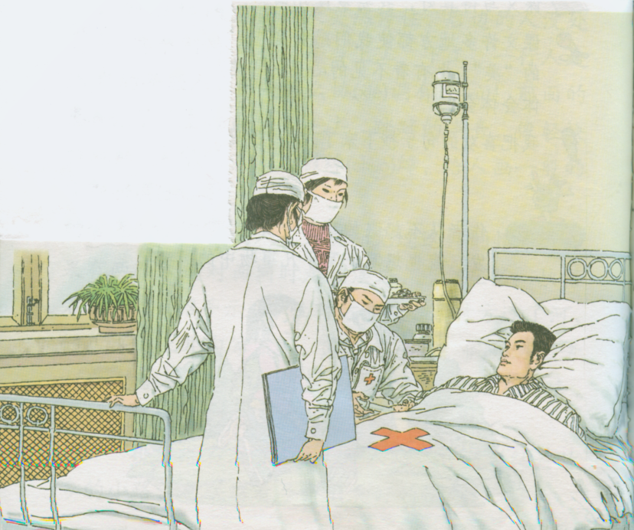

Slide 9
然而，要找到适合移植的骨髓，又谈何容易。如果没有亲缘关系，大约在十万人里才有可能找到一个有适合骨髓的人。

Slide 10
在这场灾难中，病床上的青年没有
受伤，他的家人是否平安无事，目前还
不清楚。但是，他知道，在海峡的另一
边，有一个位青年正满怀着希望，期待
着他的骨髓

Slide 11
......突如其来的余震...... 此时此刻，跑到空旷的地方才比较安全。但是，李博士仍沉着地站病床旁，那位青年也静静地躺在病床上。

Slide 12
小钱静静地躺在病床上。
在 的危险情况下，那位青年也静静地躺在病床上。

Slide 13
他知道，在海峡的另一边有一
位青年正满怀着希望，期待着自己的骨髓。

Slide 14
经过一次又一次努力，利用大
地震动暂停的间隔，台湾青年的骨
髓，终于从身躯里涓涓流出……

Slide 15
骨髓的保存期只有24小时。李博士带着刚抽取的骨髓，经过十几个小时的 ，赶到杭州，和当地医护人员一起 为小钱做了骨髓移植手术。
奔波
连夜

Slide 16
李博士一日工作时间表
早上7：30 赶往手术室
上午8：00—12：30 抽取骨髓
中午1：00—3：30 坐飞机到香港
下午4：30—6：00 坐飞机到杭州
下午7：00 赶到杭州医院
晚上7：00—8：00 准备骨髓移植
晚上8：00-凌晨2：00进行骨髓移植手术
凌晨3：00 用 餐

Slide 17
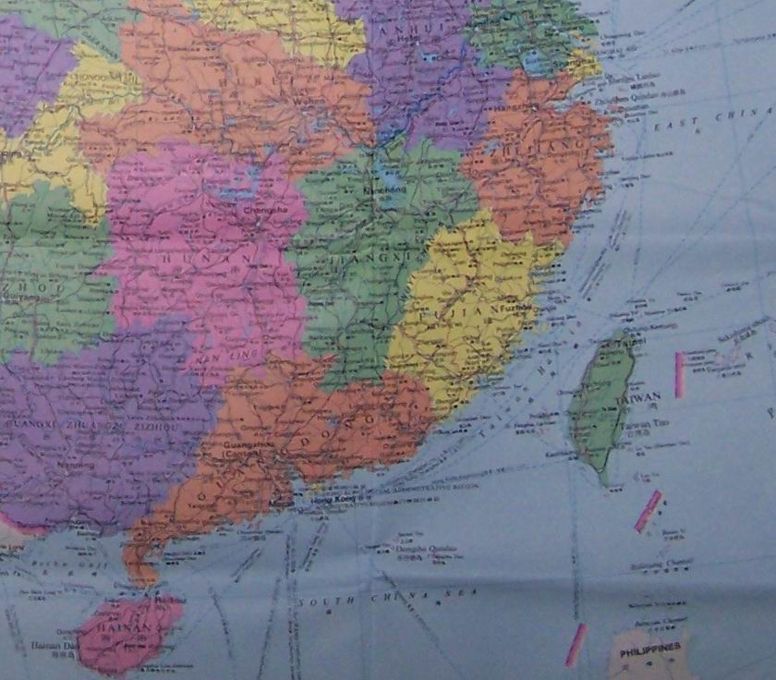
上海机场
上海机场
上海机场
上海机场
上海机场
上海机场
上海机场
上海机场
杭州
杭州
杭州
杭州
杭州
杭州
杭州
杭州
杭州医院
杭州医院
杭州医院
杭州医院
杭州医院
杭州医院
杭州医院
杭州医院
台北机场
台北机场
台北机场
台北机场
台北机场
台北机场
台北机场
台北机场
花莲机场
花莲机场
花莲机场
花莲机场
花莲机场
花莲机场
花莲机场
花莲机场
花莲慈济医院
花莲慈济医院
花莲慈济医院
花莲慈济医院
花莲慈济医院
花莲慈济医院
花莲慈济医院
花莲慈济医院
香港机场
香港机场
香港机场
香港机场
香港机场
香港机场
香港机场
香港机场

Slide 18
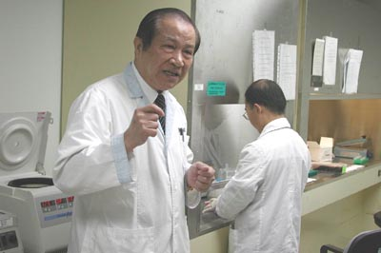
李政道博士
台湾骨髓移植专家，主持创办了台湾慈济骨髓捐献中心，成为全球最大的华人骨髓捐献库，救助了许多白血病患者。他曾100多次携台湾同胞的骨髓来到大陆，架起了一座又一座跨越海峡的生命桥。
“每次长途跋涉由花莲辗转护髓到 到大陆，我的整颗心无时不紧跟着骨髓箱游走，只有亲眼看着骨髓流入患者体内，我的心才稍稍平静。 ”

Slide 19
两岸骨肉同胞
用爱心架起了一座
跨越海峡的生命桥
也许
小钱和这位台湾青年永远不会见面
这并不重要
因为两岸同胞的心是连在一起的
那血脉亲情
如同生命的火种
必将一代一代传下去

Slide 20
这真是一座用 架设的生命桥啊！

Slide 21
虽然所有的医学研究和临床经验表明,捐献骨髓对人体健康没有影响.但很多人仍怀有恐惧心理，害怕会影响自己的健康，所以到目前为止，我国大陆中华骨髓库中的库存量只有4万多份，台湾慈济骨髓捐献中心库存23万多份，而我国的白血病患者有400多万。

Slide 22
①1997年4月，该中心首次进行横跨两岸的骨髓移植，将台湾一名54岁妇女的骨髓，移植给大陆一名17岁男孩。
②1999年7月29日台湾身患残疾的汤女士带着伤病的身躯，为西安29岁的白血病患者做骨髓移植。
③2003年11月14日上午，该中心几经辗转，将台湾女青年捐献的新鲜骨髓送到汕头，挽救了汕头市工贸中专的学生姚文健的生命。
……

Slide 23
1、课下请大家发挥想象，设想一下，如果有一天小钱和那位捐骨髓的台湾青年相遇了，他们会说些什么？
2、推荐阅读《生命20小时》。

Slide 24

谢谢观赏

